Slide 1
光熱費と闇金
テーマ「光と闇」
Notes:
これから、Jチームの発表を始めます。発表者は「学年 専攻 自分の名前」です。よろしくお願いします。

Slide 2
完成しませんでした。
Notes:
まず、ゲームは完成しませんでした。それをふまえてこれから、どのようなゲームを作ろうとしたのか説明していこうと思います。

Slide 3
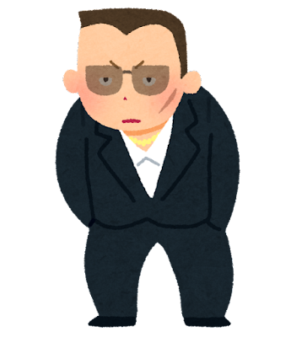
作ろうとしたゲーム
「光」熱費を払うために「闇」金に手を染める
・2Dアクションゲーム
・ライフは所持金
・所持金がなくなってもGameOverではない
でも、新たに借り入れて借金が増える！
Notes:
作ろうとしたゲームはテーマの「光と闇」を見て、⑨「光」熱費を払うために「闇」金に手を染めるというものです。（光熱費高すぎないと感じますが）ゲームとしては⑨2Dアクションゲームで⑨ライフが所持金になっているというものです。⑨しかし、ライフの所持金が０になってもゲームオーバーではありません。プレイヤーキャラがどこからか勝手に借り入れて借金が増えながらライフが回復します。借金が増えるだけでライフがなくならないなら簡単すぎないかそんなことはありません。

Slide 4


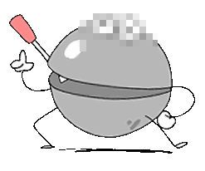

ゲームのクリア条件
マップに散らばるアイテムを集めて借金返済を目指す！
アイテムにそれぞれ効果があり所持していると特殊効果が使用可能になる
しかし、アイテムは常に一つしか持てない！
一定金額以上の借金を抱えると本当のGameOver！
もちろん！借金だから利子という時間制限付き
Notes:
このゲームのクリア条件は借金返済を目指すことです。⑨マップに散らばるアイテムを集めながら売り払いながら借金を返済していきます。⑨アイテムには所持している最中にだけ特殊効果があります。（例：東海道新幹線700系ひかり→ダッシュができるようになる）⑨しかし、アイテムはどれか一つしか持つことができません。⑨また、一定金額以上の借金を抱えるとプレイヤーキャラの心が折れて本当のゲームオーバーになっていしまいます。⑨もちろん、借金ですから利子という時間制限もついています。

Slide 5
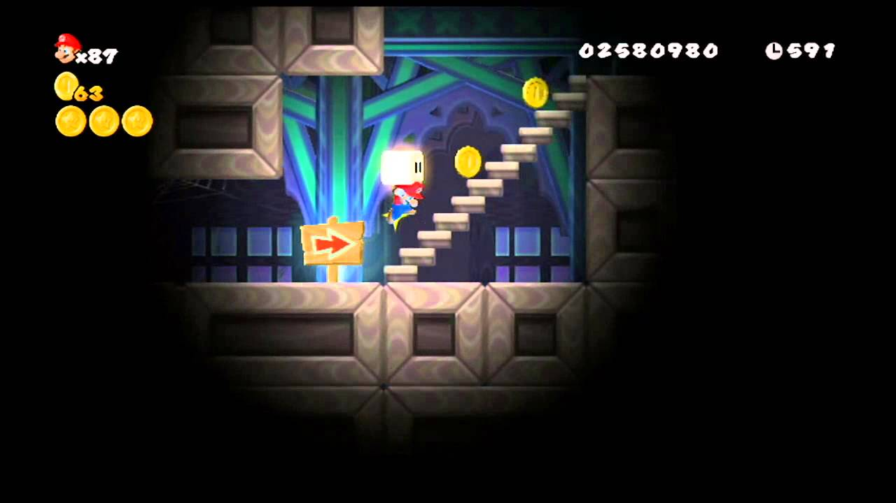
ゲームの「光と闇」要素
このゲームは暗闇の中を散策する
アイテムなどの光る物を持てば
周りが見える
アイテムを手放すと周囲が
見えなくなる
光がなければプレイヤーすら
見えない
Notes:
ここまで、説明を聞いていただければわかる通り、光と闇の要素が少ないと感じるともいます。なので、このゲームの「光と闇」の要素を説明していきます。⑨このゲームは暗闇のマップを散策していきます。先ほど説明した、⑨アイテムを持つことで周囲の様子がわかるようにはなりますが⑨そのアイテムを売り払ってしまうと周囲が見えなくなります。⑨その暗さはプレイヤー自身も見えなくなるほどです。そのため、プレイヤーにクリアのために色々と使い道のあるアイテムを手放さなければならないジレンマを持たせています。⑨ここまでのゲームのイメージとしてはマリオの暗闇の中を進むステージです。

Slide 6
ご清聴ありがとうございました
Notes:
ご清聴ありがとうございました。

